Slide 1
Interna struktura i organizacija indeksa MongoDB baze podataka
Kristina antić

Slide 2
Uvod
Podaci koji se čuvaju u DBMS-u – kolekcija record-a ili fajl
Fajl se sastoji od jedne ili više stranica
Podaci se čuvaju na eksternim uređajima za skladištenje
Jedinica informacija koja se pročita sa diska ili upiše na disk je stranica
Za efikasno korišćenje i upravljanje podacima bitna je organizacija fajlova i indeksiranje

Slide 3
Organizacija fajlova
Način uređenja record-a (slogova) u fajlu
Svaki slog ima svoj jedinstveni identifikator
Alternative za organizaciju fajlova:
Heap files – neuređeni fajl
Sorted files – slogovi su uređeni na osnovu nekog polja
Hashed files

Slide 4
Indeksiranje
Indeks – struktura podataka koja organizuje slogove na disku kako bi se optimizovalo preuzimanje slogova
Search key – atribut ili deo atributa koji se koristi kao ključ za pretraživanje indeksa
Data entry – slog koji se nalazi u indeksu
Data entry može da se čuva kao:
Ceo slog sa ključem pretrage k
(k, rid) par, gde je rid id sloga sa ključem pretrage k
(k, rid-list) par, gde je rid-list lista id-jeva slogova sa ključem pretrage k

Slide 5
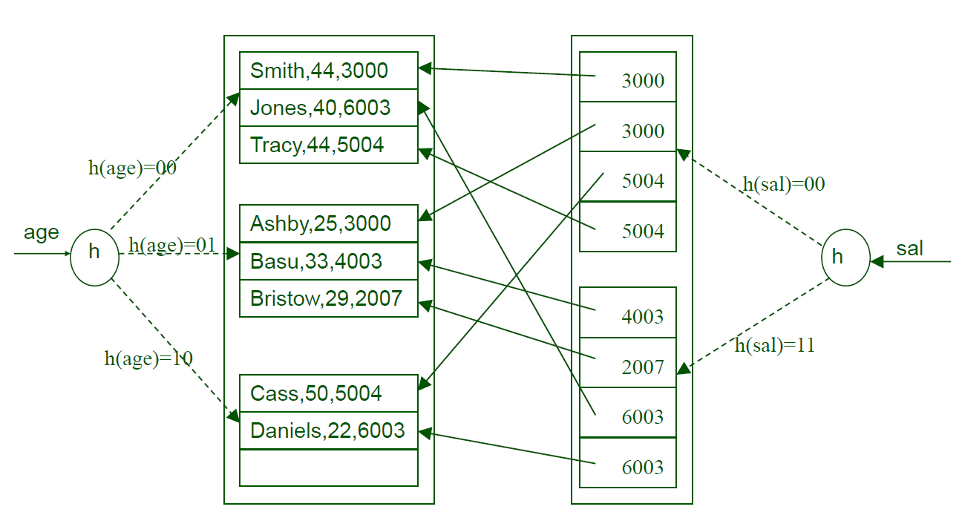
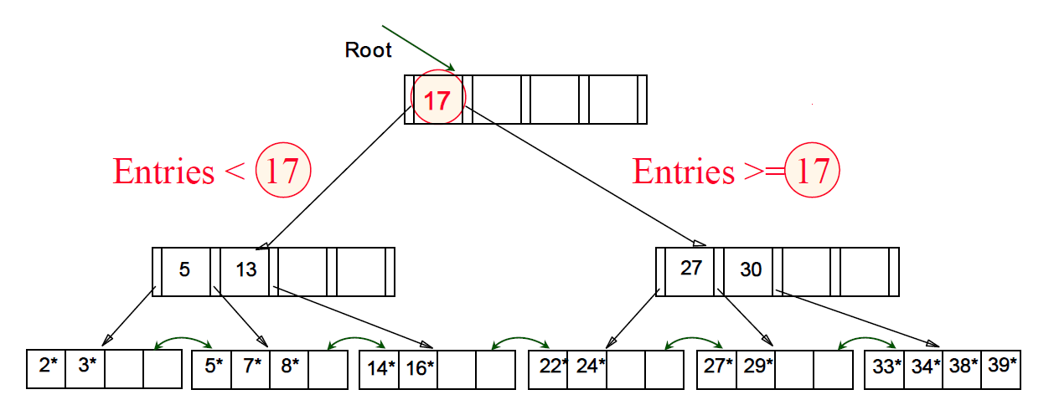
Podela i organizacija indeksa
Hash-based
Podela indeksa:
Primarni i sekundarni u zavisnosti od toga da li search key sadrži primarni ključ ili ne
Klasterovani i neklasterovani u zavisnosti od toga da li je fajl organizovan tako da je redosled slogova isti kao redosled data entries u indeksu
Gusti i retki u zavisnosti od toga da li za svaki search key postoji barem jedan data entry ili ne
Organizacija indeksa:
Hash-based indeksi – data entries su organizovani u bucket-e i bucket kome data entry pripada se može neći primenom heš funkcije na search key
Tree-based indeksi – data entries su uređeni po vrednosti ključa pretrage i održava se hijerarhijska struktura podataka
Tree-based

Slide 6
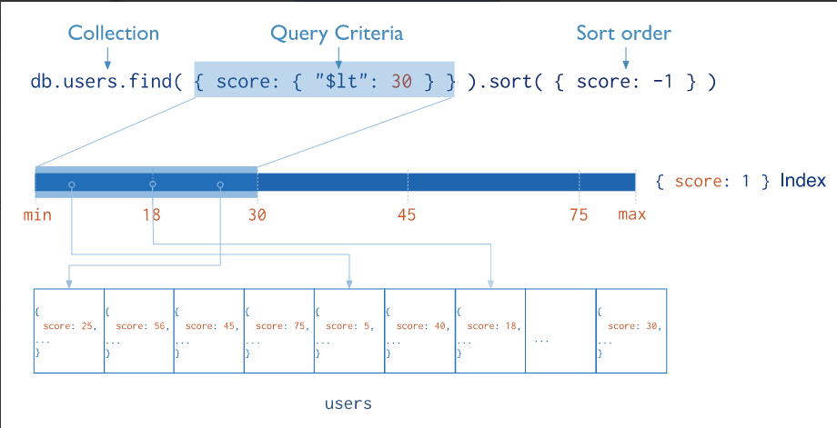
Indeksi MongoDB baze podataka
Podržavaju efikasno izvršenje upita
Za čuvanje indeksa se koristi B+ stablo
Data entries se čuvaju kao (k, rid) par, pri čemu su vrednosti ključa uređene
Indeksi se definišu na nivou kolekcije i može se indeksirati bilo koje polje, deo polja ili više polja dokumenta u kolekciji
Podrazumevani indeks nad _id poljem
createIndex(keys, options)
getIndexes()

Slide 7
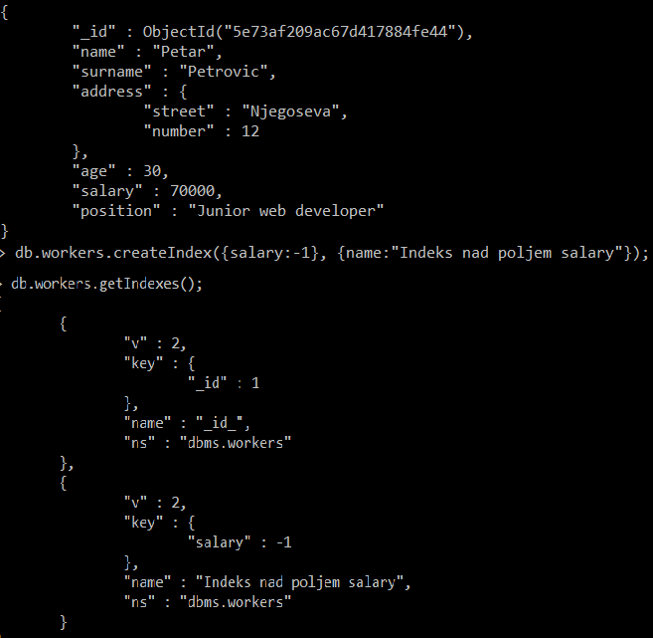

Tipovi indeksa
Single Field indeksi – indeksi nad jednim poljem dokumenta
Indeks se može kreirati i nad poljem čija je vrednost ugnježdeni dokument, kao i nad bilo kojim poljem ugnježdenog dokumenta (važi za sve indekse)

Slide 8
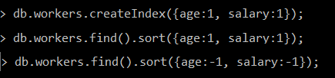
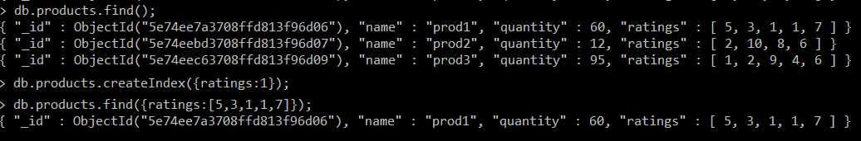
Compound indeksi – indeksi nad više polja
Da bi indeks mogao da se iskoristi, smer sortiranja polja u indeksu i upitu je bitan
Podržani su upiti i sortiranja koja sadrže prefiks indeksa
Poseban slučaj sortiranja po podskupu polja koji nije prefiks indeksa
Multikey indeksi – indeksi nad nizovima
Nizovi mogu da sadrže, pored skalarnih vrednosti, i ugnježdene dokumente
Podržani upiti koji selektuju dokumente poklapanjem jednog ili više elemenata niza
Kod compound multikey indeksa samo jedno polje može da bude niz
Geospatial indeksi – indeksi nad poljima koja predstavljaju geoprostorne koordinate
2d i 2dsphere indeksi

Slide 9
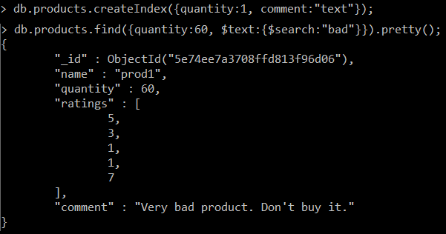
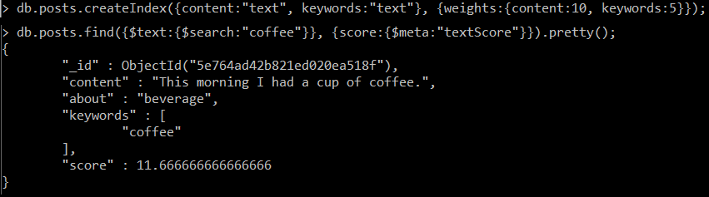
Text indeksi – indeksi nad poljima čija je vrednost string ili niz stringova
Tokenizacija, stemovanje, izbacivanje stop reči
Jedan text indeks na nivou kolekcije
Compound text indeksi ne mogu da uključuju nijedan drugi tip indeksa i predikat u upitu mora da sadrži uslove jednakosti za sva polja koja prethode tekstualnom polju
Za indeksirana tekstualna polja se može navesti težina
Može se promeniti podarazumevani jezik na nivou kolekcije
Podržano je korišćenje više različitih jezika u dokumentima neke kolekcije

Slide 10
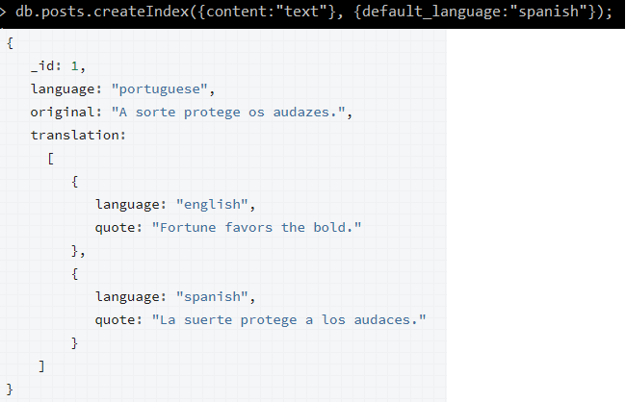
Hashed indeksi – čuva se heširana vrednost indeksiranog polja
Nisu podržani compound i multikey hashed indeksi
Podržana je samo pretraga po jednakosti

Slide 11
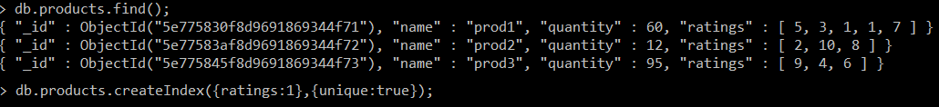
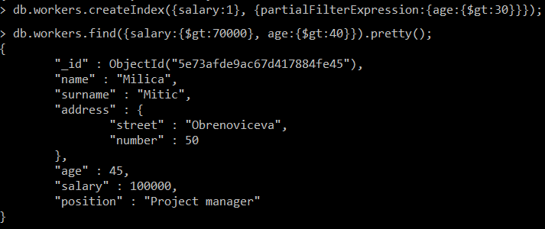
Svojstva i upravljanje indeksima
Unique indeksi – ne prihvataju se duplikati vrednosti indeksiranih polja
Kod multikey indeksa vrednosti mogu da se ponavljaju u nizu, ali indeksirane vrednosti ne smeju da se pojave ni u jednom drugom dokumentu
Partial indeksi – indeksiraju se samo dokumenti koji zadovoljavaju uslove u filteru
Ne može se kreirati više indeksa koji se razlikuju samo u izrazu za filtriranje
Upit mora da sadrži izraz za filtriranje ili modifikovani izraz koji je podskup originalnog
Unique ograničenje se odnosi samo na dokumente koji zadovoljavaju uslov za filtriranje

Slide 12
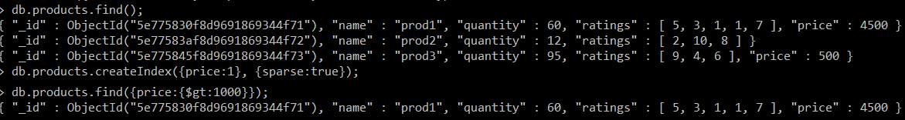

Sparse indeksi – indeks sadrži samo podatke iz dokumenata koji sadrže indeksirano polje
Sparse compound indeksi treba da sadrže barem jedno od indeksiranih polja
TTL indeksi – posebna vrsta single field indeksa, koristi se za automatsko uklanjanje indeksa iz kolekcije
Indeks se kreira nad poljem koje je datum ili niz datuma
Dokument se briše nakon određenog vremena od vrednosti indeksiranog polja
Upravljanje indeksima
Kreiranje indeksa
createIndex(keys, values)
Brisanje indeksa
dropIndex(naziv ili specifikacija indeksa)
dropIndexes()
Modifikacija indeksa nije podržana

Slide 13
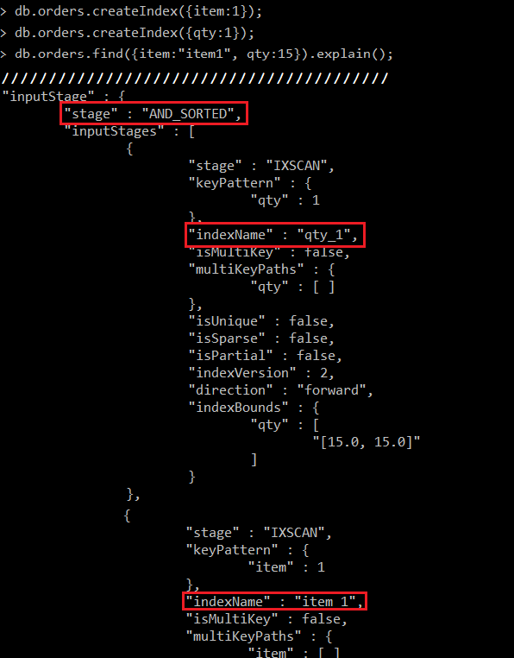
Index intersection
Korišćenje preseka više indeksa prilikom izvršenja upita
Presek indeksa se uglavnom koristi kod traženja po jednakosti, retko kod traženja po opsegu
Explain funkcija – može se videti izabrani plan izvršenja upita
Retko se bira plan koji sadrži presek indeksa

Slide 14
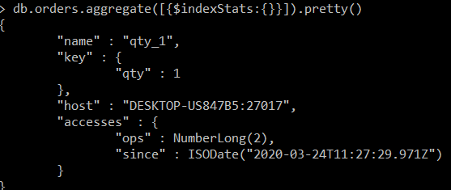
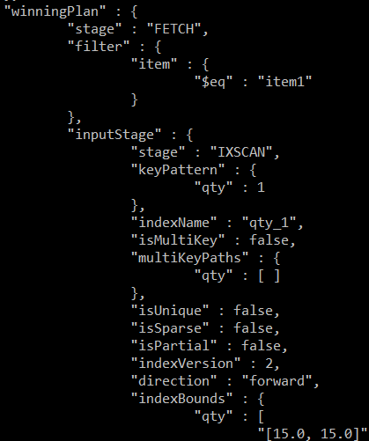
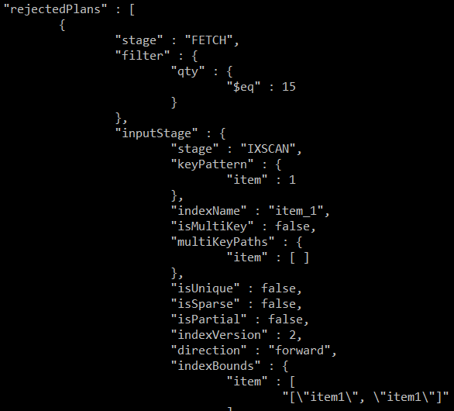
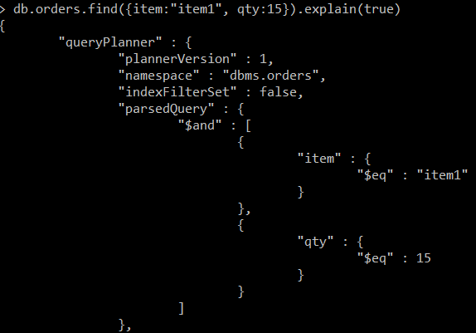
Praćenje korišćenja indeksa
$indexStats opcija – statistika upotrebe indeksa neke kolekcije
explain metoda – pregled statistike o upitu, korišćeni indeksi, broj skeniranih dokumenata, vreme izvršenja upita

Slide 15
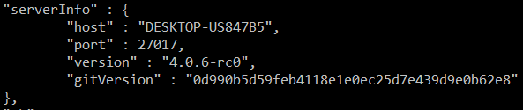
hint metoda – prosleđuje joj se indeks koji se mora koristiti prilikom izvršenja upita
Ako se prosledi {$natural:1} zabranjuje se korišćenje bilo kog indeksa

Slide 16
Strategije indeksiranja
Kreiranje indeksa koji podržavaju upite
Korišćenje indeksa za sortiranje rezultata
Osiguravanje da se indeksi uklapaju u količinu raspoloživog RAM-a
Kreiranje upita koji osiguravaju selektivnost

